Slide 1


CHÀO MỪNG QUÝ THẦY CÔ VỀ DỰ GIỜ
Môn công nghệ
Lớp 3
GIÁO VIÊN: LÊ THỊ THẮM
1

Slide 2










Slide 3






BÀI 9: : LÀM BIỂN BÁO GIAO THÔNG ( Tiết 1)

Slide 4

- Nêu được ý nghĩa của một số biển báo giao thông.
- Có ý thức tuân thủ các quy định khi tham gia giao thông.

Slide 5
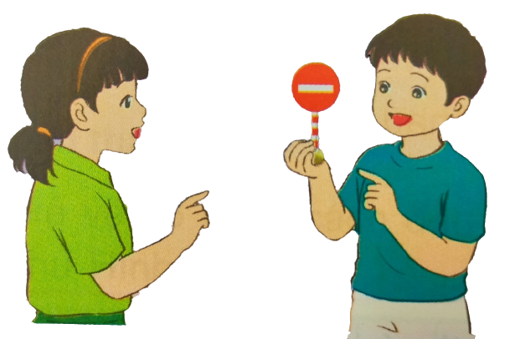
Bài
9
Làm biển báo giao thông
Đây là mô hình biển báo cấm đi ngược chiều.
Bạn cầm mô hình gì vậy?

Slide 6
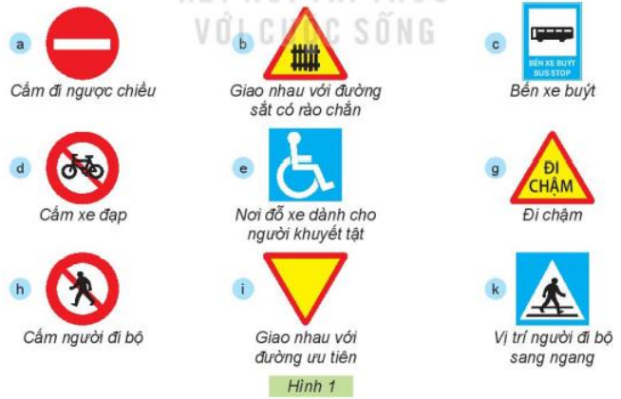
Thứ Ba ngày 14 tháng 3 năm 2023
CÔNG NGHỆ
BÀI 9: LÀM BIỂN BÁO GIAO THÔNG (T1)
1. Tìm hiểu về biển báo giao thông.
- Biển báo giao thông dùng để làm gì?
- Các biển báo giao thông trong Hình 1 có hình dạng, màu sắc và ý nghĩa như thế nào?

Slide 7
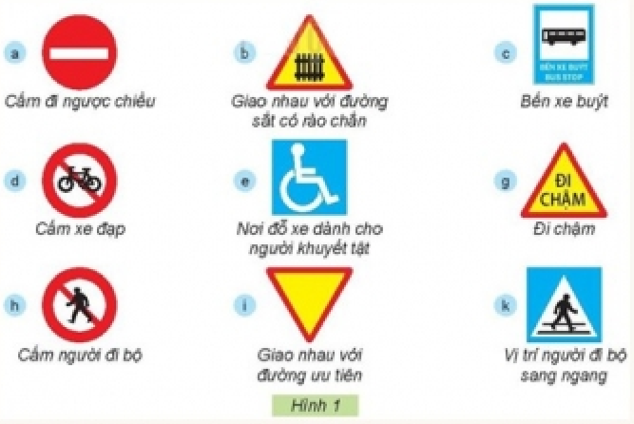
Thứ ba ngày 14 tháng 3 năm 2023
CÔNG NGHỆ
BÀI 9: LÀM BIỂN BÁO GIAO THÔNG (T1)
1. Tìm hiểu về biển báo giao thông.
- Biển báo giao thông dùng để làm gì?
Biển báo giao thông là các biển hiệu được đặt trên đường để biểu thị, truyền đạt các thông tin đến người tham gia giao thông.

Slide 8
Thứ Ba ngày 14 tháng 3 năm 2023
CÔNG NGHỆ
BÀI 9: LÀM BIỂN BÁO GIAO THÔNG (T1)
1. Tìm hiểu về biển báo giao thông.
- Các biển báo giao thông trong Hình 1 có hình dạng, màu sắc và ý nghĩa như thế nào?

Slide 9



Thứ Ba ngày 14 tháng 3 năm 2023
CÔNG NGHỆ
BÀI 9: LÀM BIỂN BÁO GIAO THÔNG (T1)
1. Tìm hiểu về biển báo giao thông.
Đặc điểm, ý nghĩa của biển báo giao thông và những biển báo đó thuộc nhóm biển báo nào?
Biển báo cấm.
Đặc điểm của biển báo:
- Hình tròn.
- Viền đỏ, nền màu trắng.
- Ở giữa có hình vẽ/ chữ số, chữ viết màu đen hoặc trắng
CẤM ĐI NGƯỢC CHIỀU
CẤM NGƯỜI ĐI BỘ
Ý nghĩa: Biểu thị cho các điều cấm mà người tham gia giao thông không được vi phạm.
CẤM NGƯỜI ĐI XE ĐẠP

Slide 10
Thứ Ba ngày 14 tháng 3 năm 2023
CÔNG NGHỆ
BÀI 9: LÀM BIỂN BÁO GIAO THÔNG (T1)
1. Tìm hiểu về biển báo giao thông.
- Các biển báo giao thông trong Hình 1 có hình dạng, màu sắc và ý nghĩa như thế nào?

Slide 11



Thứ Ba ngày 14 tháng 3 năm 2023
CÔNG NGHỆ
BÀI 9: LÀM BIỂN BÁO GIAO THÔNG (T1)
1. Tìm hiểu về biển báo giao thông.
Đặc điểm, ý nghĩa của biển báo giao thông và những biển báo đó thuộc nhóm biển báo nào?
Biển báo nguy hiểm.
Đặc điểm của biển báo:
- Hình tam giác.
- Viền màu đỏ, nền màu vàng.
- Ở giữa có hình vẽ màu đen.
Giao nhau với đường sắt có rào chắn
Giao nhau với đường ưu tiên
Ý nghĩa: Để báo cho người đi đường cần chú ý những nguy hiểm, trở ngại có thể xảy ra ở đoạn đường phía trước.
Đi chậm

Slide 12
Thứ Ba ngày 14 tháng 3 năm 2023
CÔNG NGHỆ
BÀI 9: LÀM BIỂN BÁO GIAO THÔNG (T1)
1. Tìm hiểu về biển báo giao thông.
- Các biển báo giao thông trong Hình 1 có hình dạng, màu sắc và ý nghĩa như thế nào?

Slide 13


Thứ Ba ngày 14 tháng 3 năm 2023
CÔNG NGHỆ
BÀI 9: LÀM BIỂN BÁO GIAO THÔNG (T1)
1. Tìm hiểu về biển báo giao thông.
Đặc điểm, ý nghĩa của biển báo giao thông và những biển báo đó thuộc nhóm biển báo nào?
Biển chỉ dẫn.
Vị trí người đi bộ sang ngang
Đặc điểm của biển báo:
- Hình chữ nhật hoặc hình vuông.
- Nền màu xanh.
- Ở giữa có hình vẽ hoặc chữ chỉ dẫn màu trắng, đen hoặc vàng.
Nơi đỗ xe cho người khuyết tật
*Ý nghĩa: Để chỉ dẫn những thông tin cần thiết trên đường.
Bến xe buýt

Slide 14
Thứ Ba ngày 14 tháng 3 năm 2023
CÔNG NGHỆ
BÀI 9: LÀM BIỂN BÁO GIAO THÔNG (T1)
1. Tìm hiểu về biển báo giao thông.
Có 5 loại biển báo trong giao thông đường bộ:
- Biển báo cấm
- Biển báo nguy hiểm
- Biển báo chỉ dẫn
- Biển báo hiệu lệnh
- Biển báo phụ

Slide 15










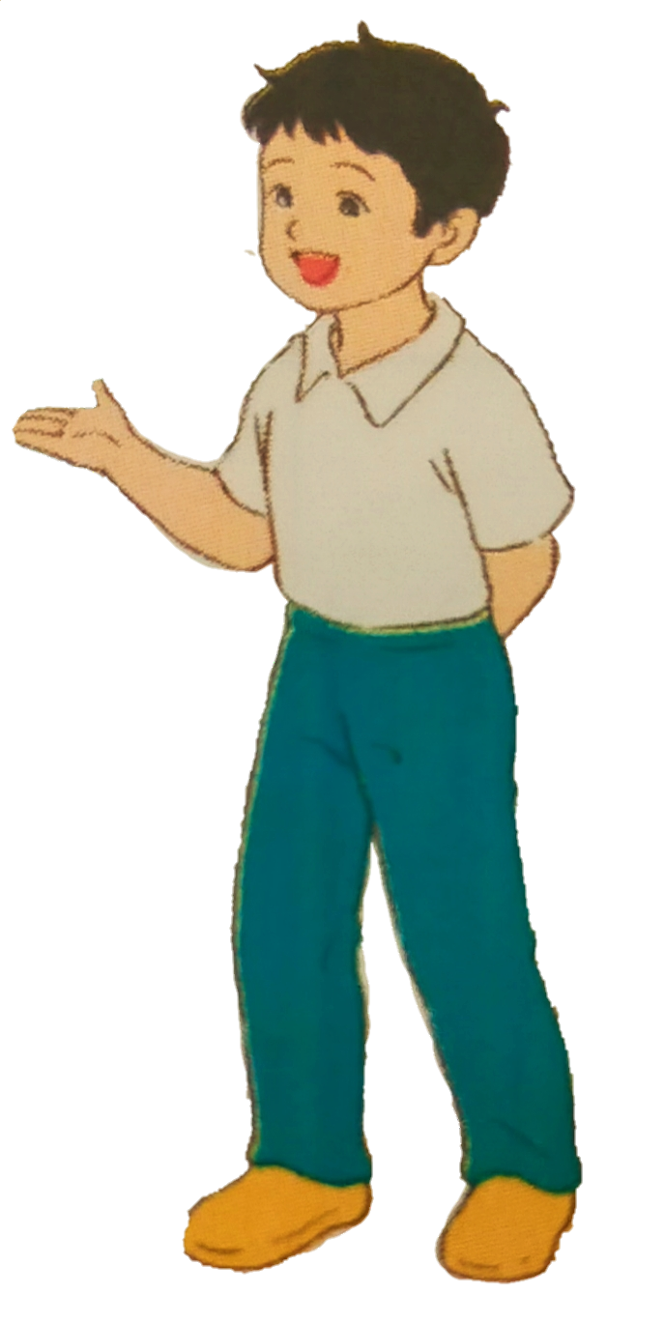
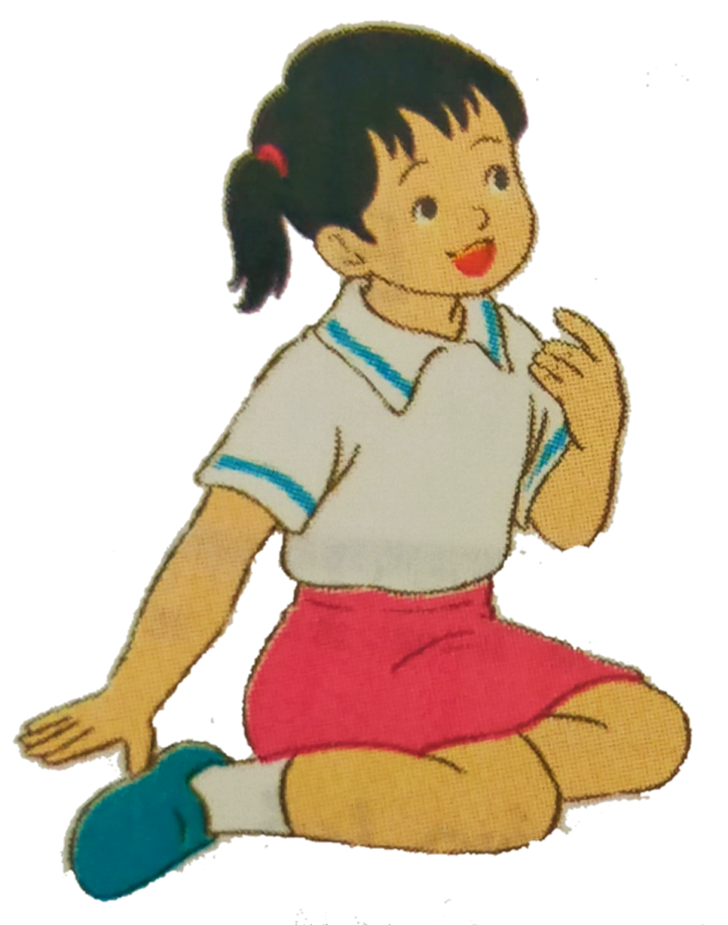
Thứ Ba ngày 14 tháng 3 năm 2023
CÔNG NGHỆ
BÀI 9: LÀM BIỂN BÁO GIAO THÔNG (T1)
1. Tìm hiểu về biển báo giao thông.
Em hãy sắp xếp các biển báo giao thông trong hình bên dưới vào bảng theo mẫu cho phù hợp.
Biển báo cấm | Biển báo nguy hiểm | Biển chỉ dẫn

Slide 16





Thứ Ba ngày 14 tháng 3 năm 2023
CÔNG NGHỆ
BÀI 9: LÀM BIỂN BÁO GIAO THÔNG (T1)
NÊU TÊN BIỂN BÁO
NHÓM BIỂN BÁO CẤM
NHÓM BIỂN BÁO NGUY HIỂM
Cấm ô tô và mô tô
Cấm xe súc vật kéo
Nguy hiểm phía trước
có công trường
NHÓM BIỂN CHỈ DẪN
Đường dành cho ô tô
Notes:
Trò chơi ghép nhanh, ghép đúng:
(nếu có thể giáo viên chuẩn bị biển báo thực tế để HS chơi sẽ sinh động hơn)
-Giáo viên giới thiệu về trò chơi
-Mời HS chơi trò chơi theo nhóm đã phân
-Giáo viên nhận xét và khích lệ HS
16

Slide 17
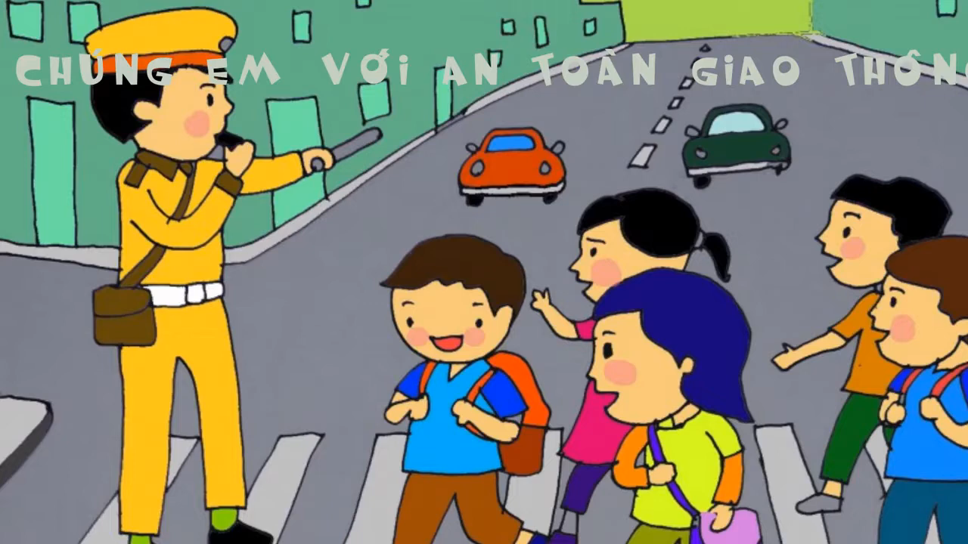

Slide 18

XIN CHÂN THÀNH CẢM ƠN
QUÝ THẦY CÔ GIÁO VÀ CÁC EM

